Slide 1
02
颜色巡线

Slide 2
课堂流程
一、课堂导入
课程简介
测试万奇机器人在巡线地图上的三种状况下，对应的颜色传感器的反射光数值。运用颜色传感器编写程序，控制万奇机器人沿着黑白交界处进行巡线。
二、反射光测量
三、颜色巡线
四、课堂总结

Slide 3
一、课堂导入（5分钟）

Slide 4
一、课堂导入

Slide 5
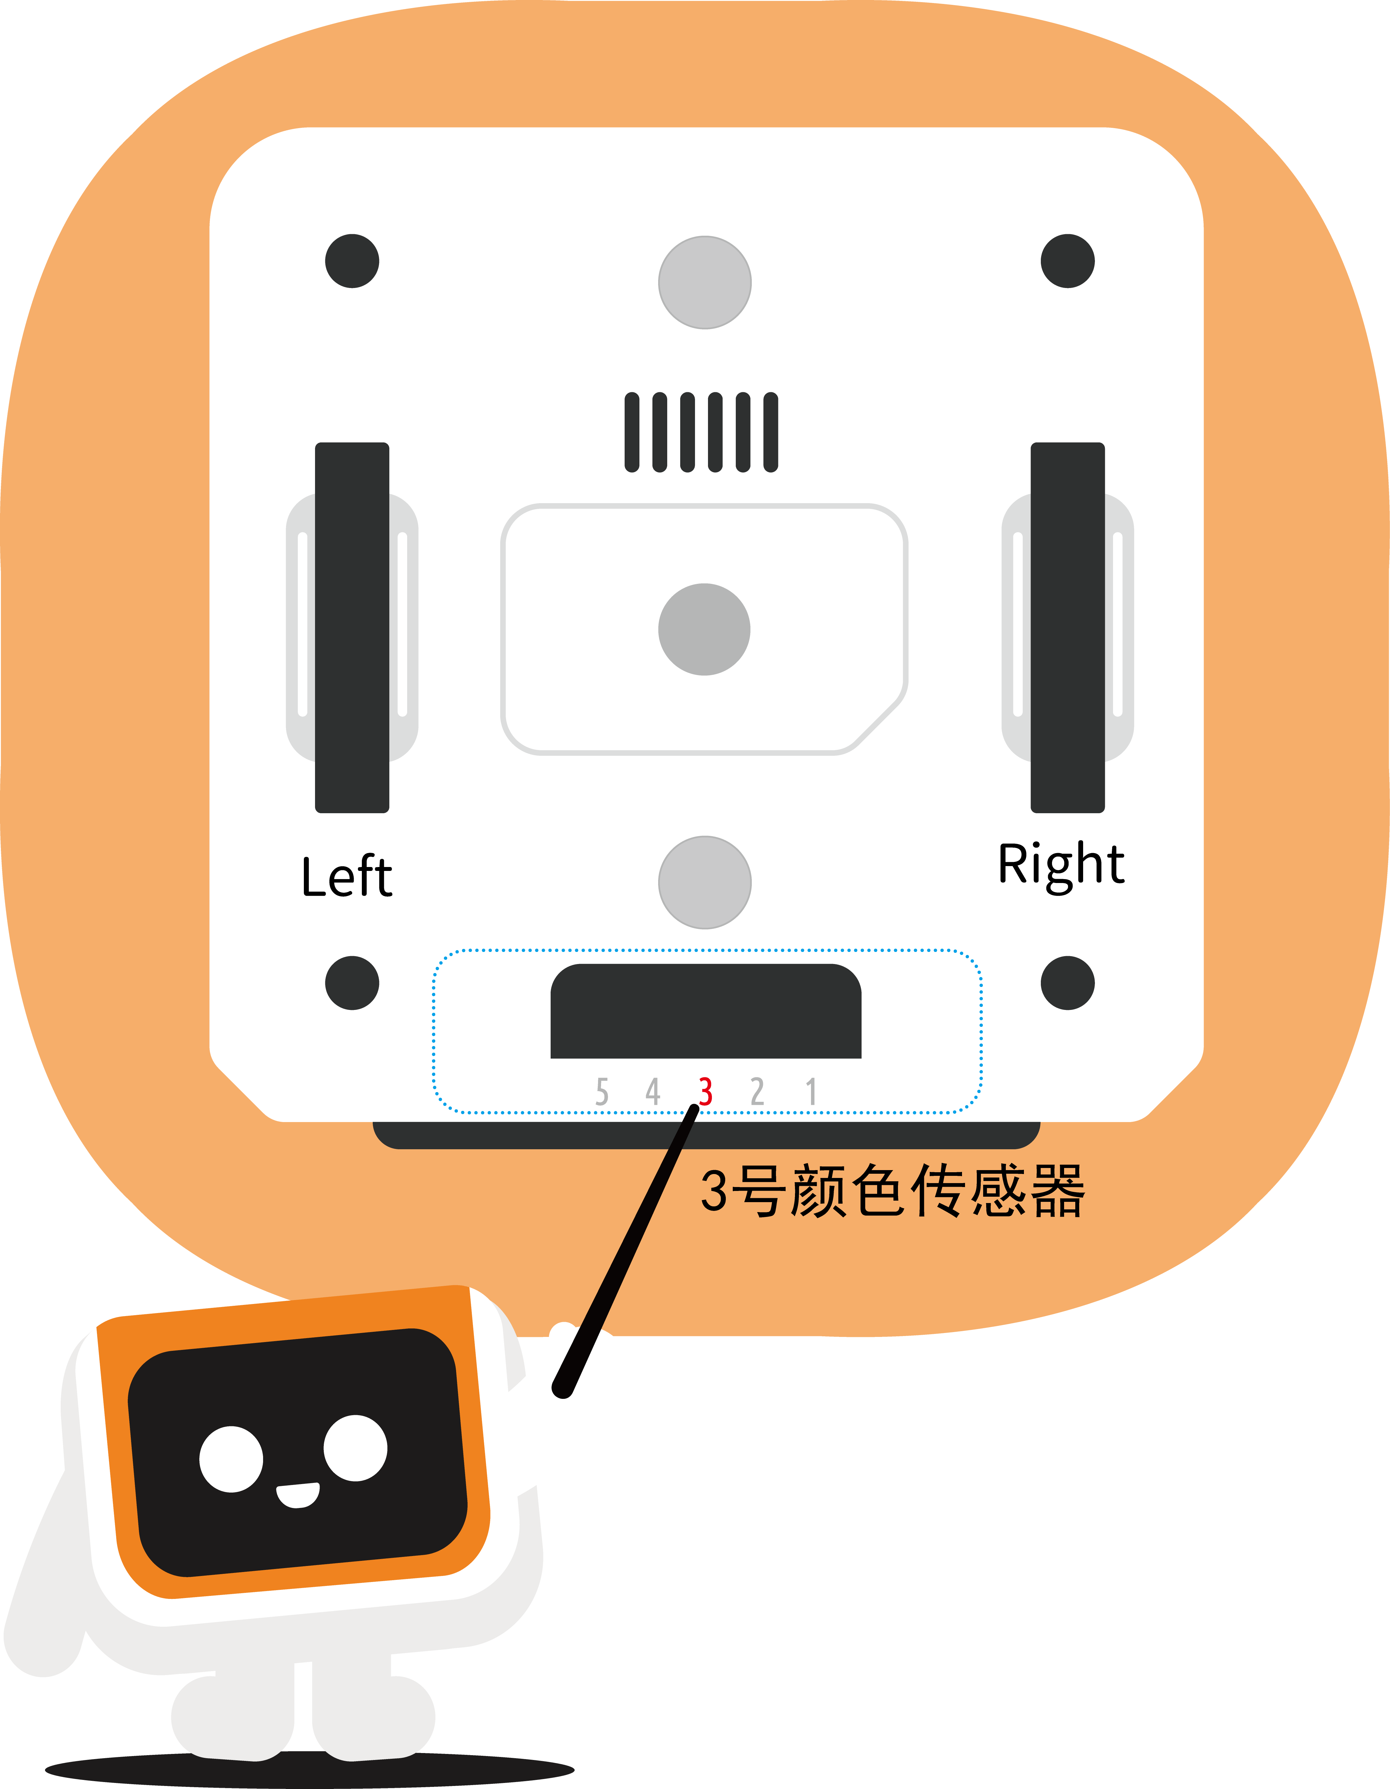
一、课堂导入
颜色巡线
任务：使用3号颜色传感器完成巡线。

Slide 6
二、反射光测量（20分钟）

Slide 7
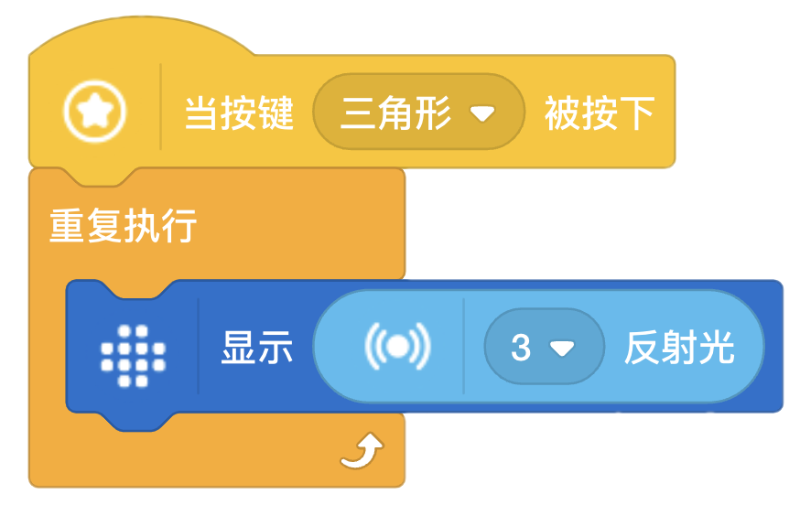
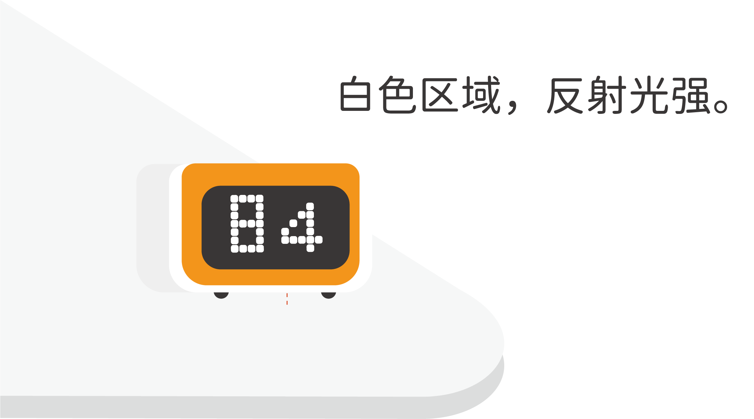
二、反射光测量
编写程序测试反射光数值

Slide 8
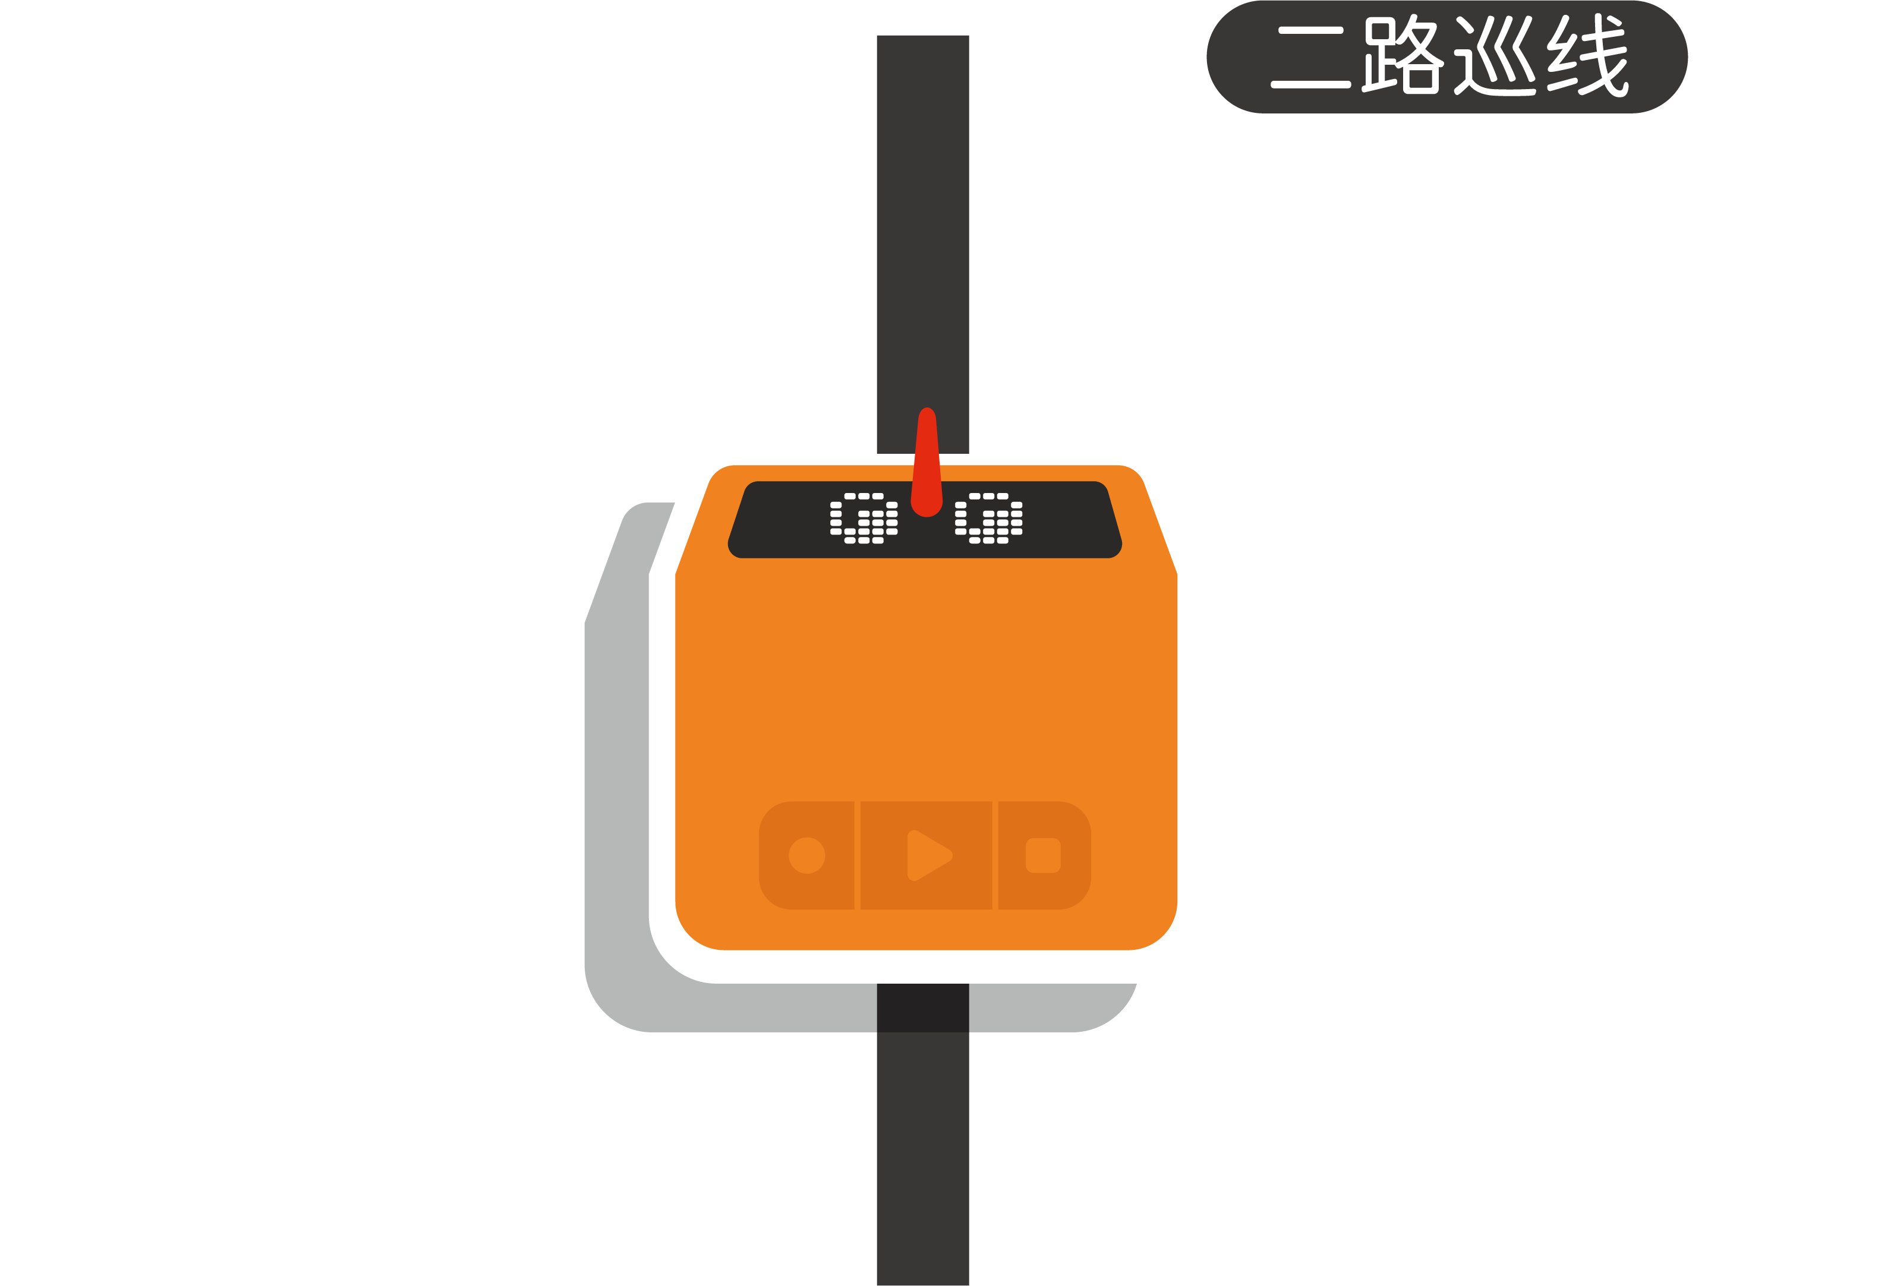
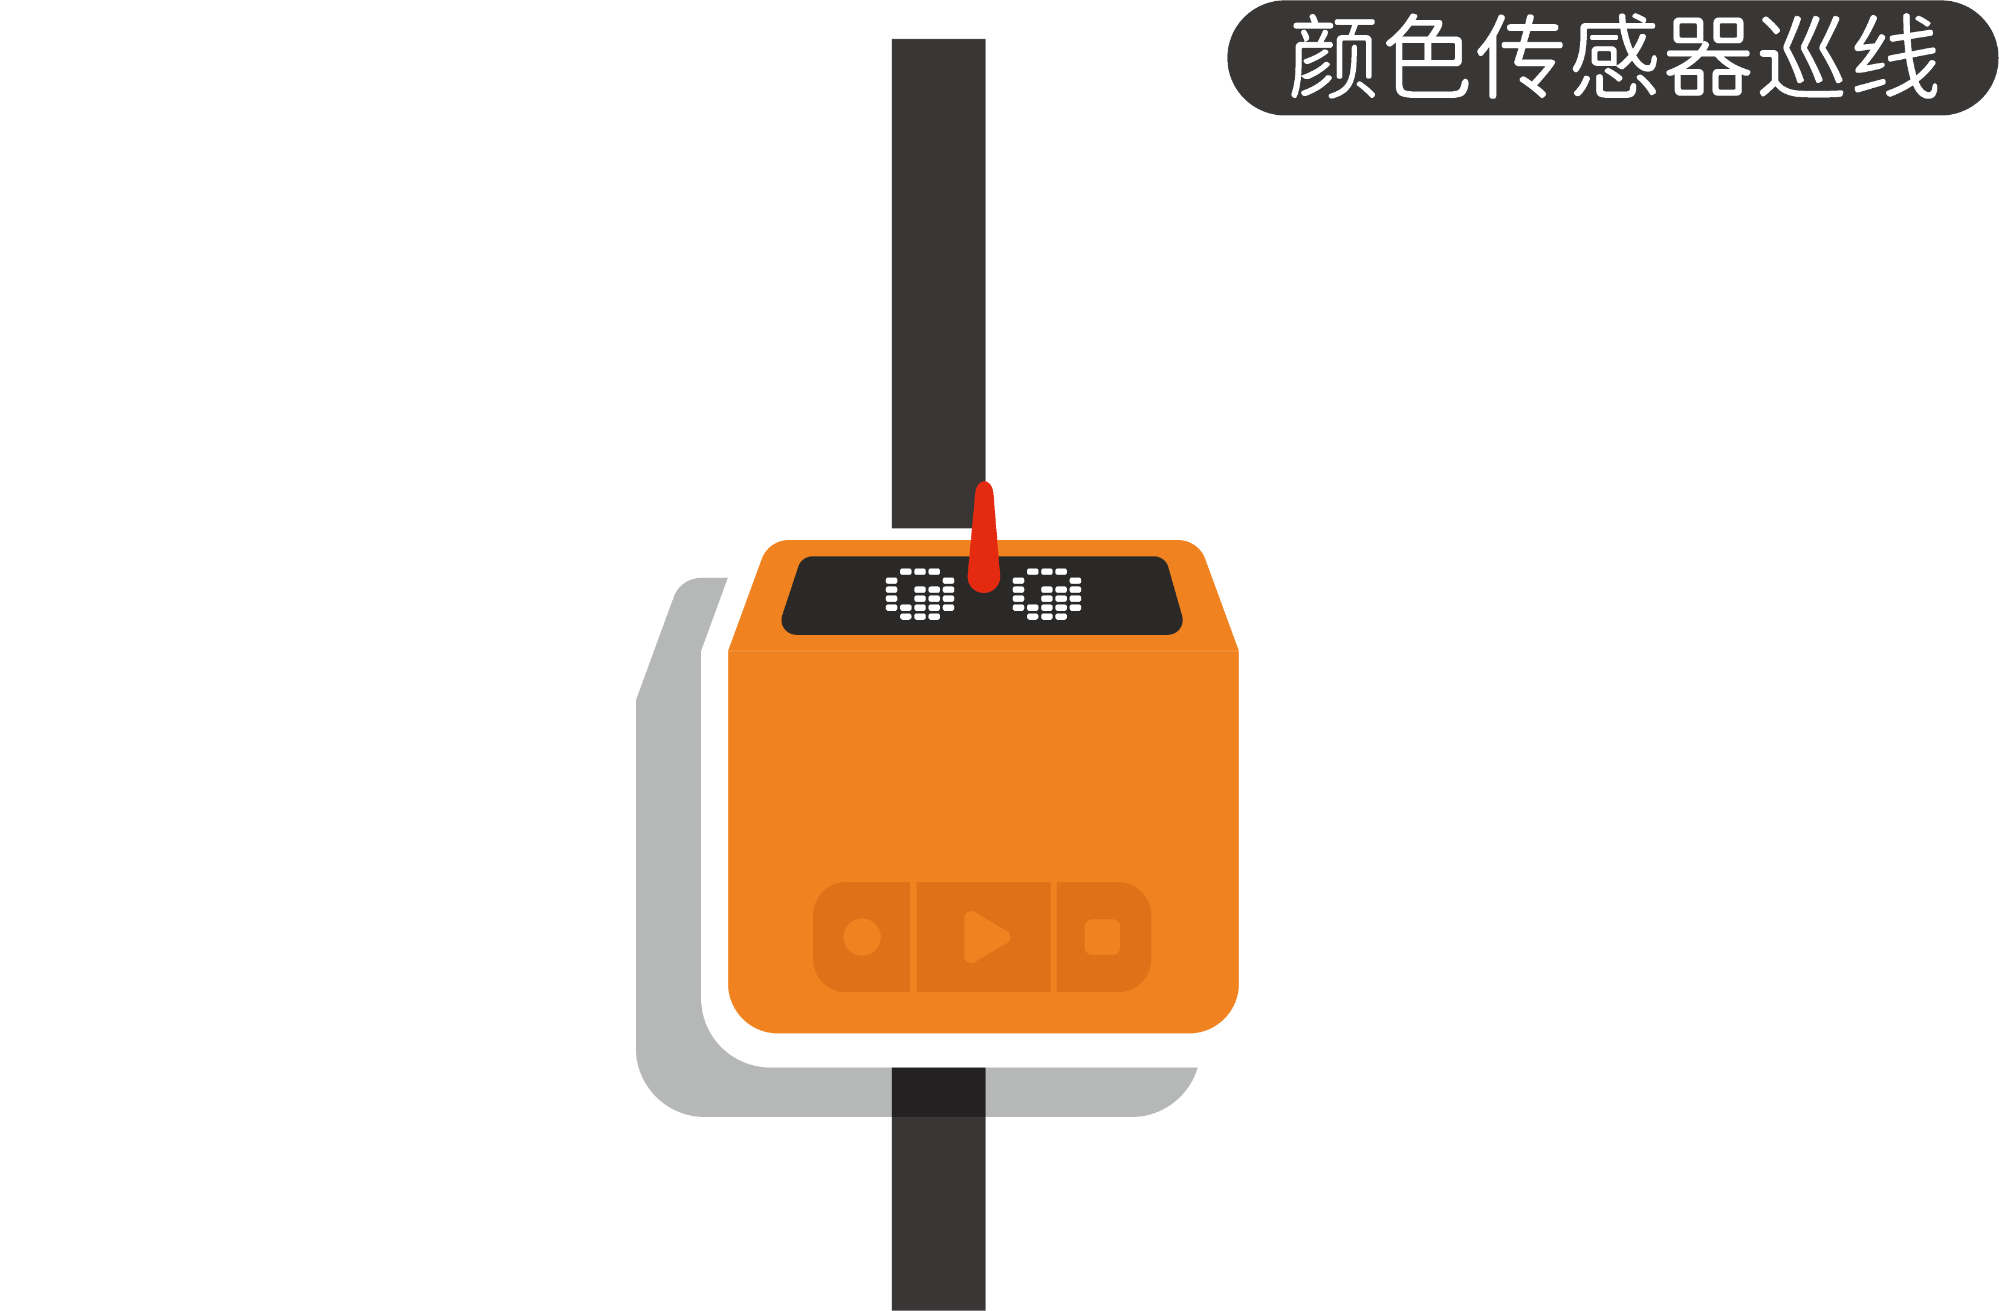
二、反射光测量
颜色巡线与二路巡线对比
Notes:
巡线传感器中的 3 号属于颜色传感，和二路巡线让万奇机器人走在线中间不同，在使用颜色传感器巡线时，万奇机器人是沿着黑白交界处运行的。

Slide 9
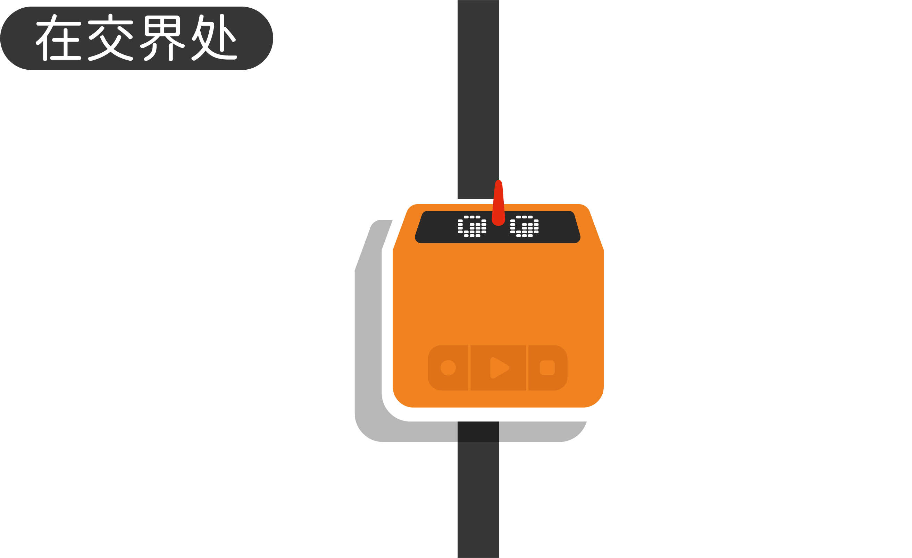
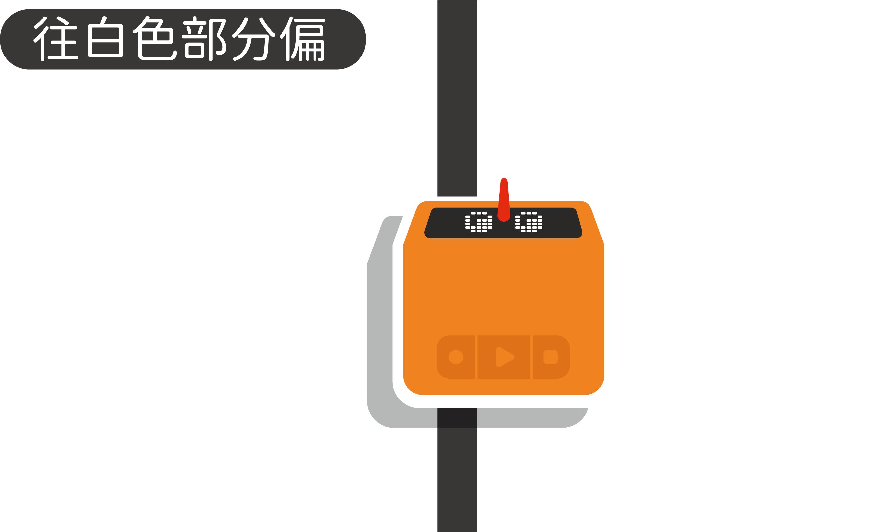
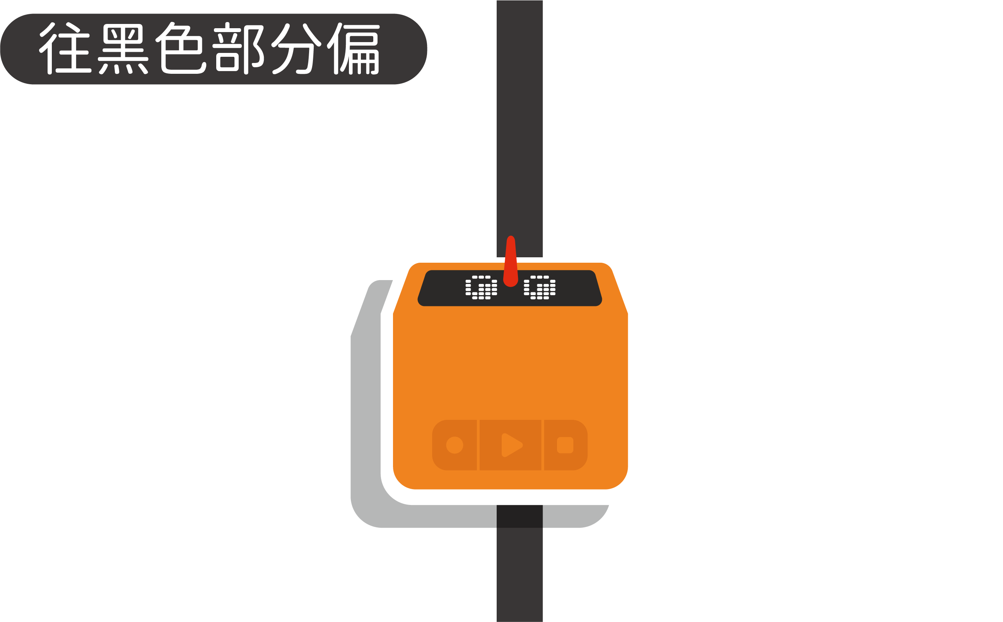
二、反射光测量
测试颜色巡线下万奇机器人三种状态的反射光数值
Notes:
万奇机器人沿着交界线巡线有三种情况：一种是在交界处；一种是往白色部分偏；一种是往黑色部分偏。

Slide 10
三、颜色巡线（15分钟）

Slide 11
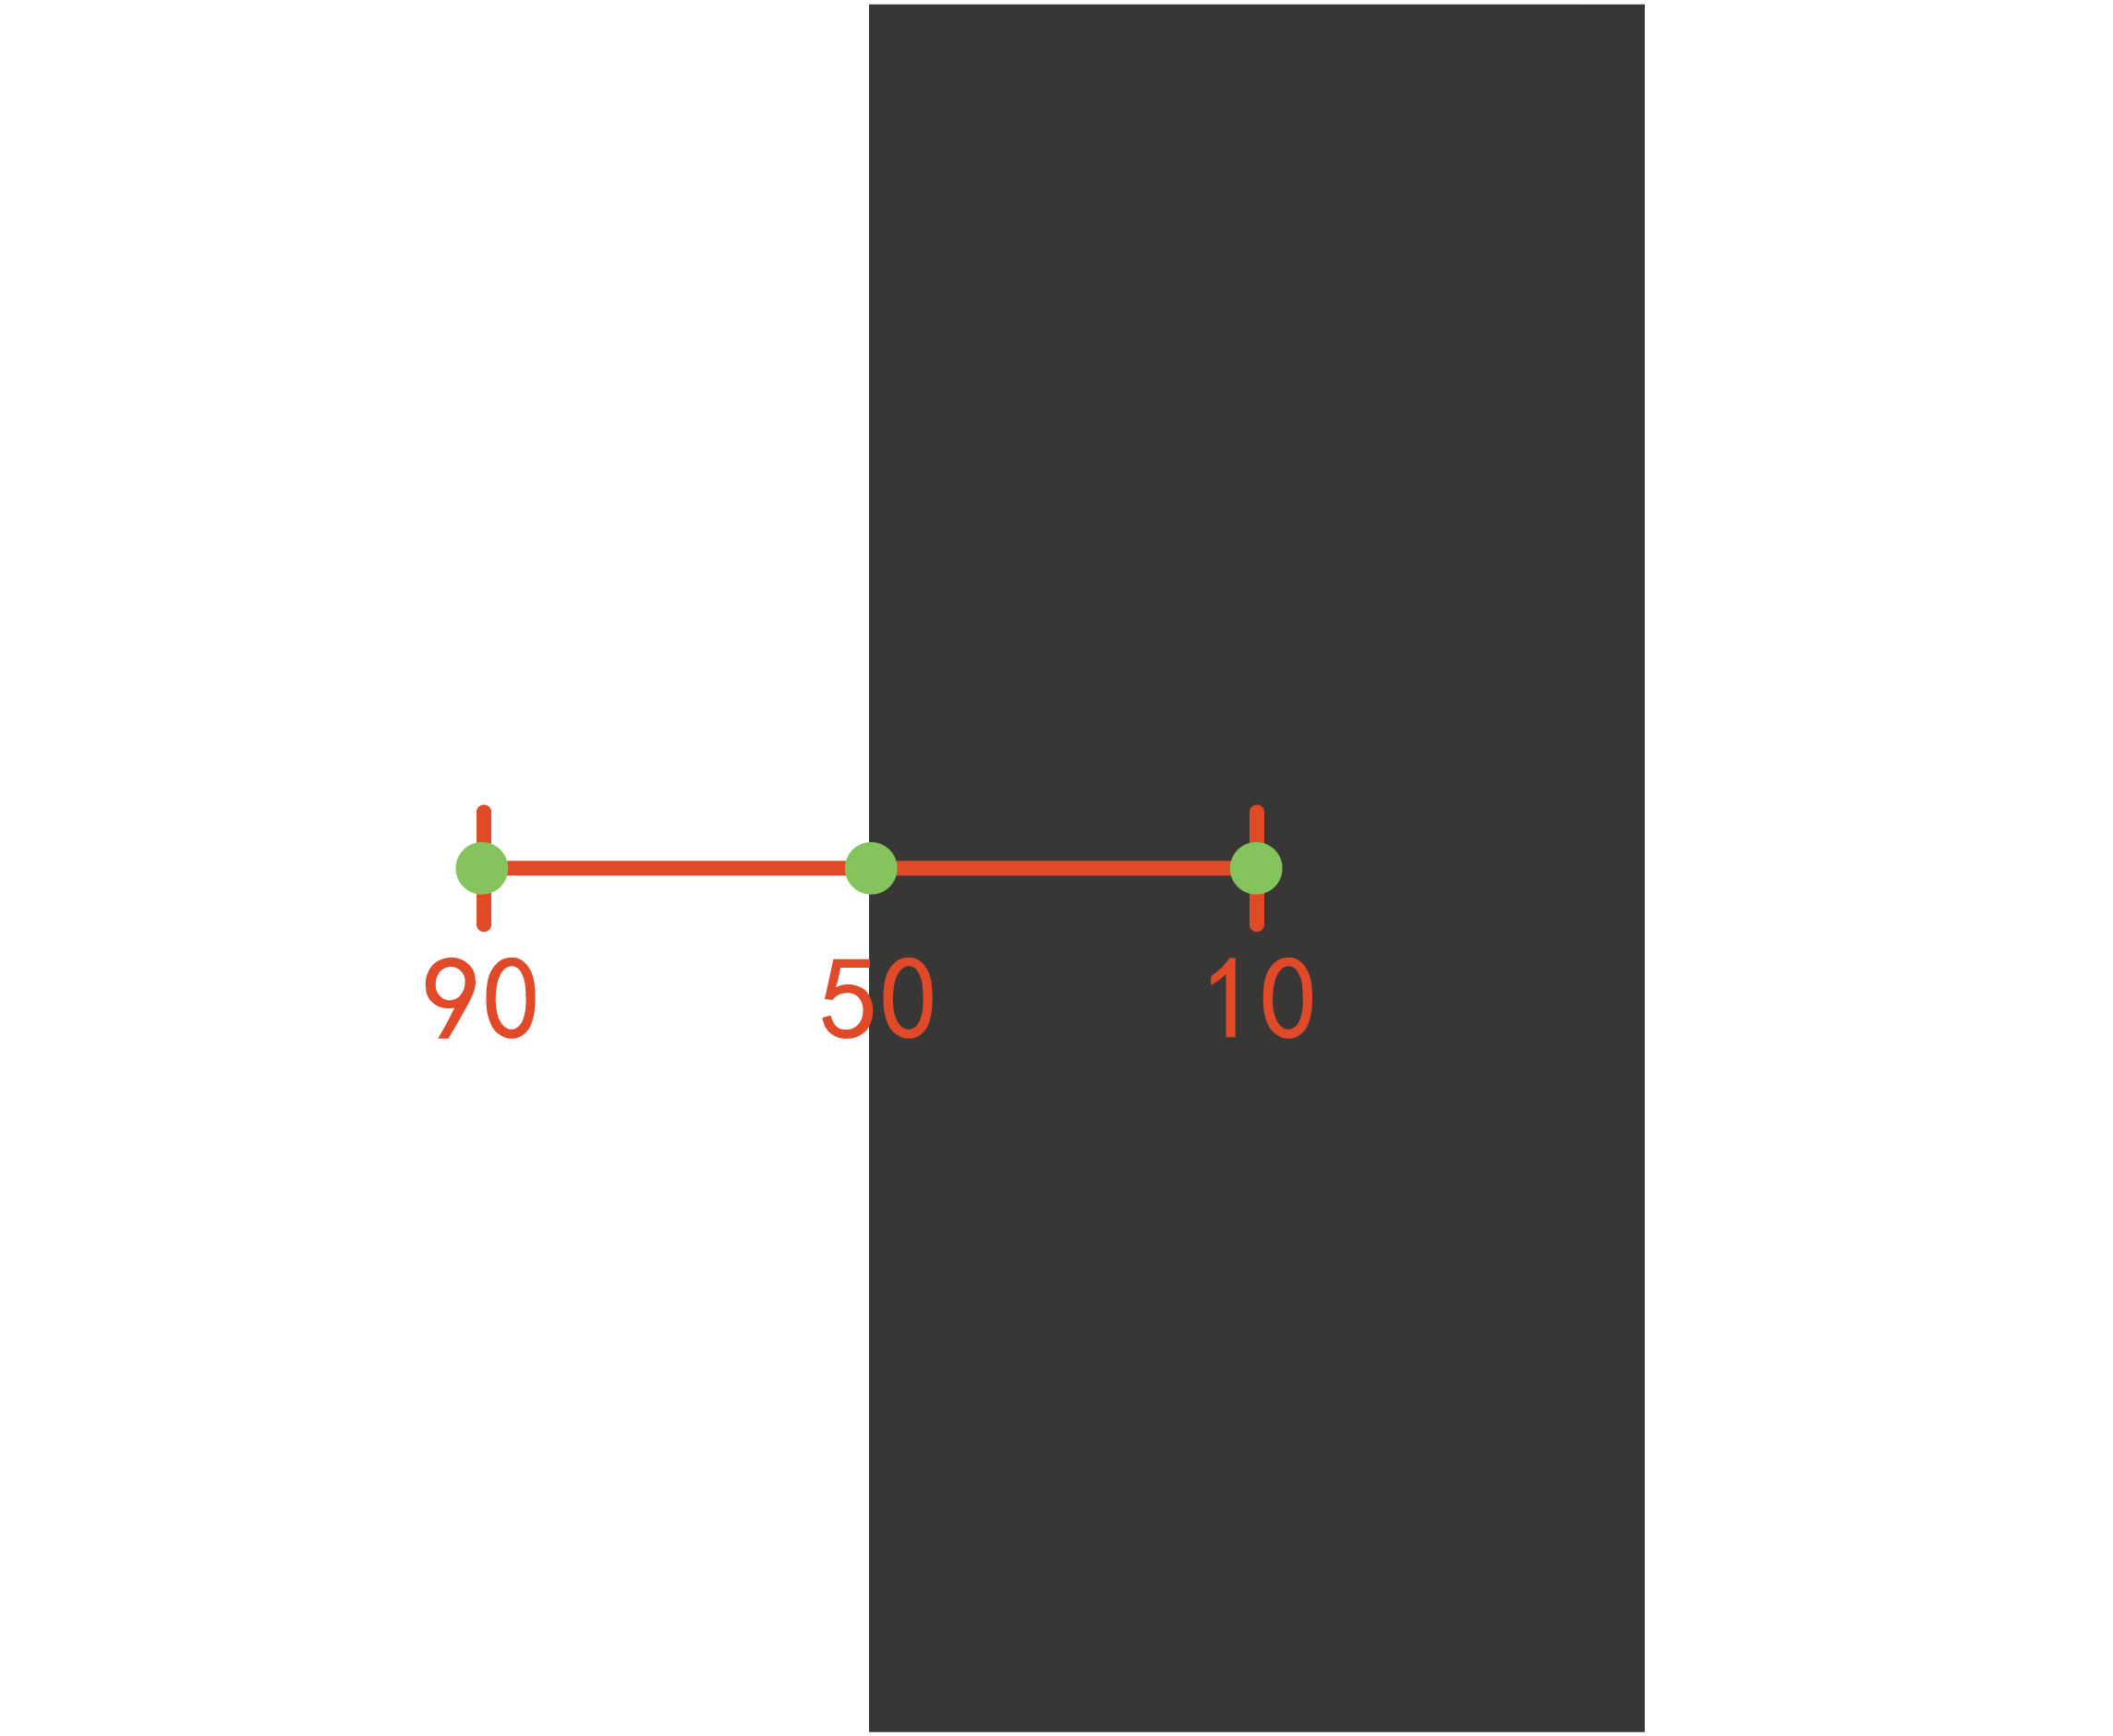
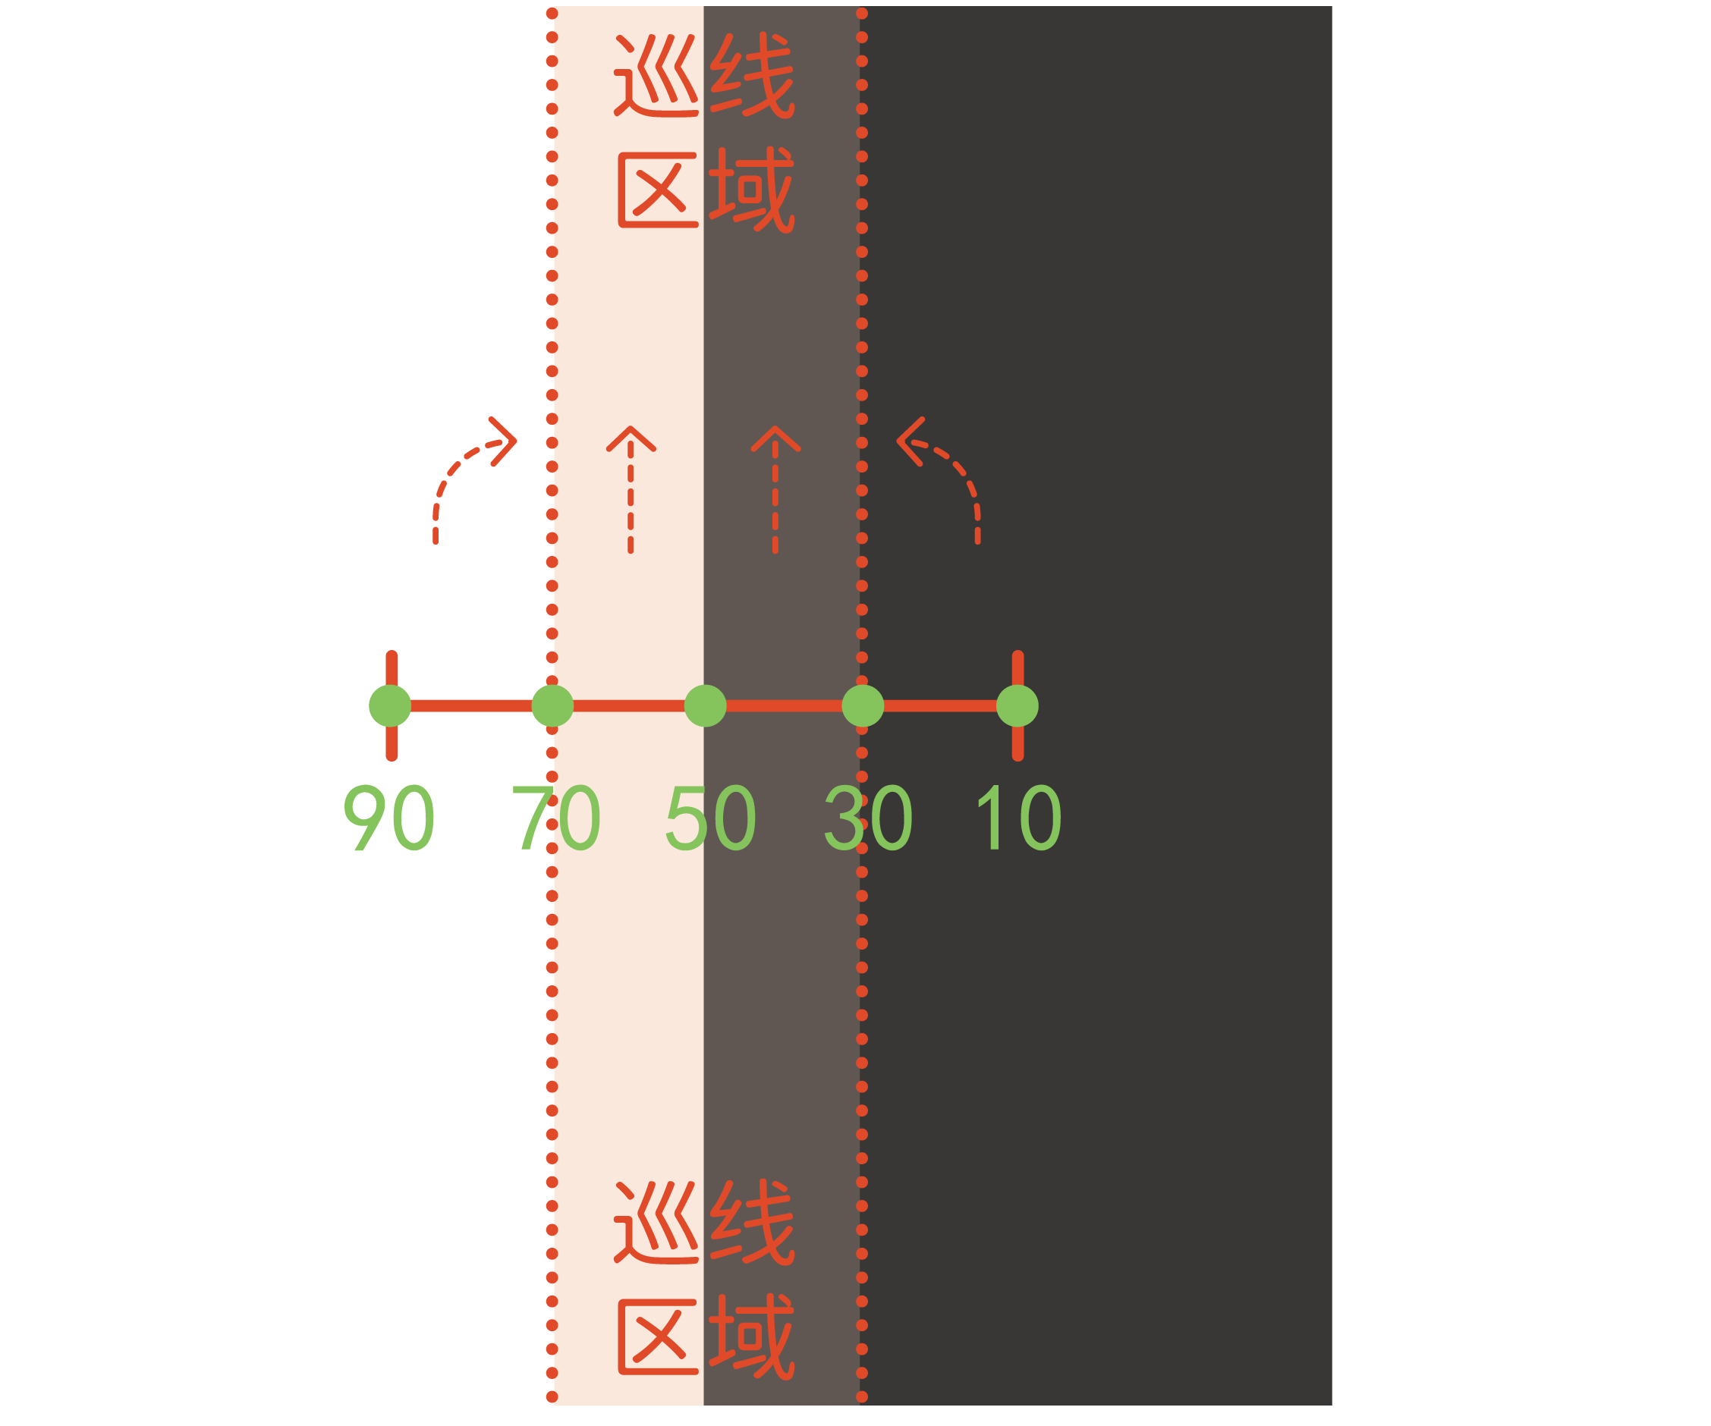
三、颜色巡线
反射光分析
经过测试可以发现在黑线上时的値在 10 左右，在白色上的値在 90 左右，所以可以计算出在黑白交界处时的値大约为（10+90/2=50。
那么可以把它分为 4 份，万奇机器人巡线则在下图的区域中巡线；在区域外就左转或右转摆正。

Slide 12
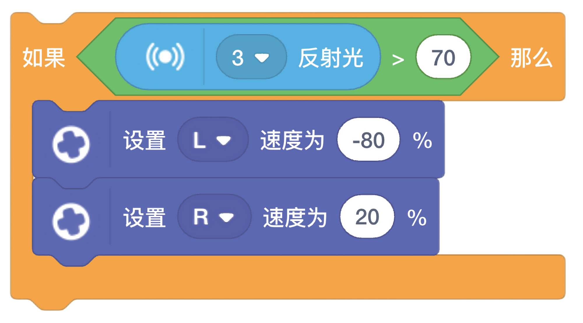
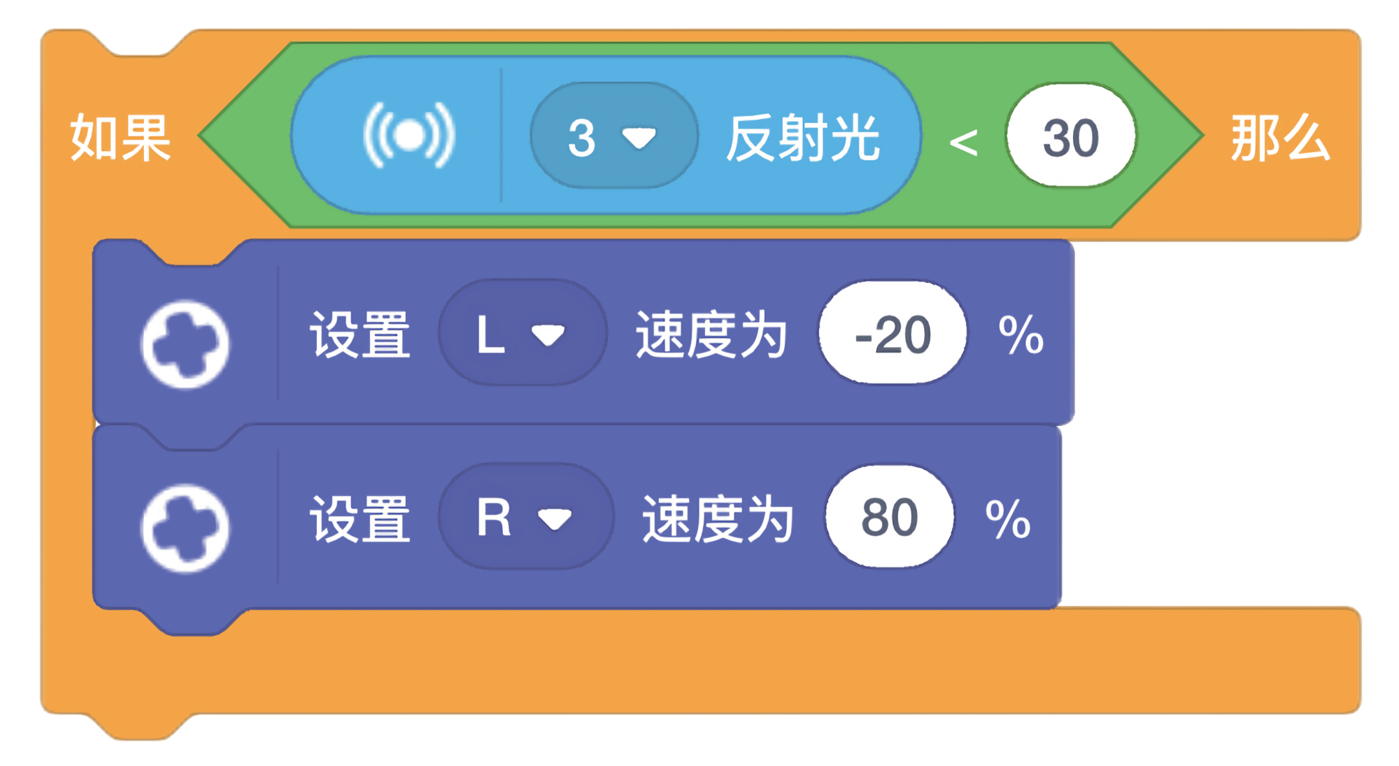
三、颜色巡线
程序分析
当万奇机器人往白色部分偏时，即
大于 70 时，则往右转。
当万奇机器人往黑色部分偏时，即小于 30 时，则往左转。
当万奇机器人在区域内，即大于 30 并小于 70 时，则直行。

Slide 13
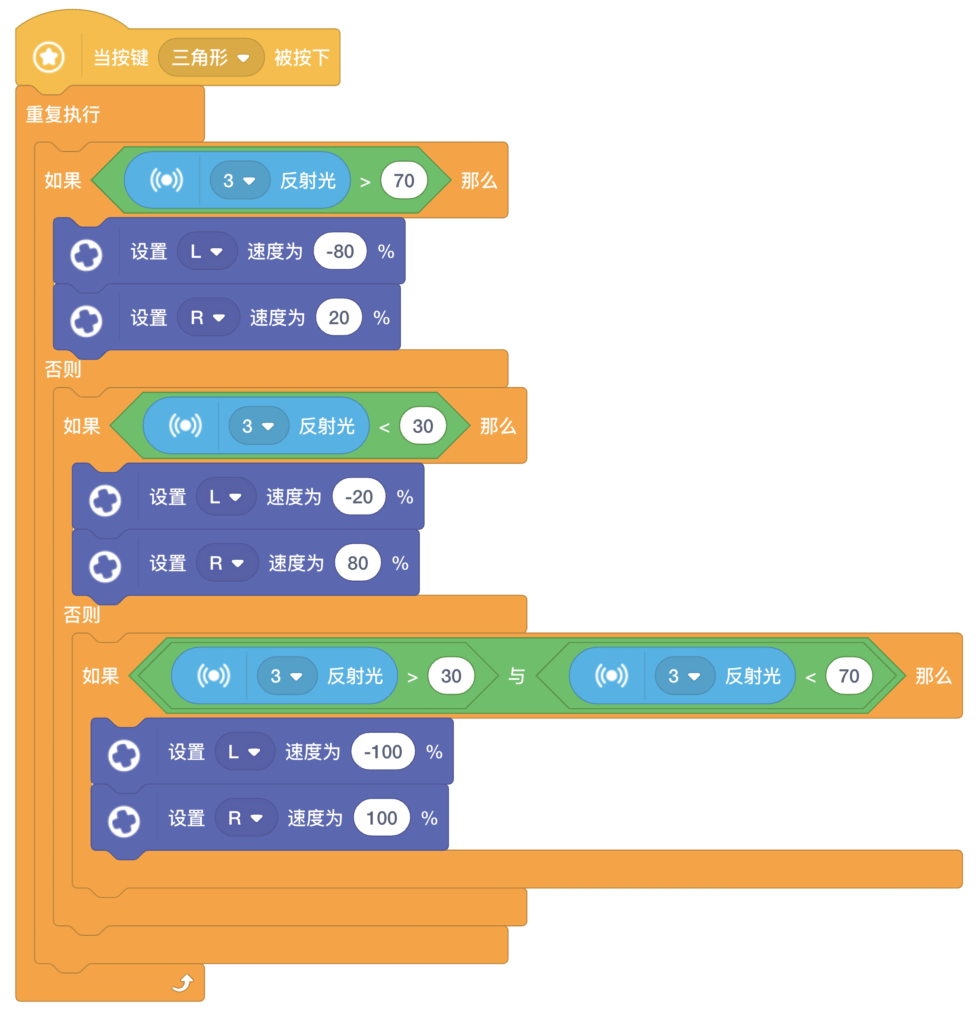
三、颜色巡线
颜色巡线程序

Slide 14
四、课堂总结（5分钟）

Slide 15
四、课堂总结
在刚才的万奇机器人编程活动中你遇到了哪些问题？是怎么解决的？
巡线不成功
__________
反射光测试不准
机器人抖动厉害

Slide 16
四、课堂总结
1.颜色巡线和二路巡线有什么不同？
2.进行颜色巡线时，万奇机器人的三种状态是什么？
3.你更喜欢哪种巡线方式？为什么？
Notes:
1.传感器不同，颜色巡线是使用3号颜色传感器完成巡线，二路巡线是使用1和5号巡线传感器完成巡线。
和二路巡线让万奇机器人走在线中间不同，在使用颜色传感器巡线时，万奇机器人是沿着黑白交界处运行的。
2.万奇机器人沿着交界线巡线有三种情况：一种是在交界处；一种是往白色部分偏；一种是往黑色部分偏。
3.略

